Slide 1
Стохастическая трехпродуктовая модель управления запасами
Чинин В.С. М-Б21
Научный руководитель: Ермаков С.В.
Прикладная математика и информатика

Slide 2
Цели и задачи НИР
Цели:
Изучить математическую модель, описывающую динамику расходования ресурсов.
Определить оптимальные моменты и объемы пополнения запасов.
Оценить экономическую эффективность предложенной стратегии.
Сделать программную реализацию для практического применения."

Slide 3
Производственная система и её ограничения
Производство использует три ресурса
Ресурсы расходуются ежедневно
Первый ресурс закупается полностью
Второй и третий частично, с возможностью единовременного пополнения
Пополнение возможно только в моменты t₂, t₃

Slide 4
Параметры модели
q_{i} – объем i-ого ресурса
d_{i} – стоимость единицы i-ого ресурса
T - период использования каждого вида ресурса
μ_{i} – средние значения в единицу времени случайных величин x_{i} (μ_{i} = q_{i}/T)
σ_{i​} — дисперсии в единицу времени случайных величин x_{i}
Y_{m} – объем средств на покупку ресурсов, Y_{m} ≤ d₁q₁ + d₂q₂ + d₃q₃
k₂ – доля второго ресурса, k₂ < 1
k₃ – доля третьего ресурса, k₃ < 1
d₁q₁ + k₂d₂q₂ + k₃d₃q₃ = Y_{m}

Slide 5
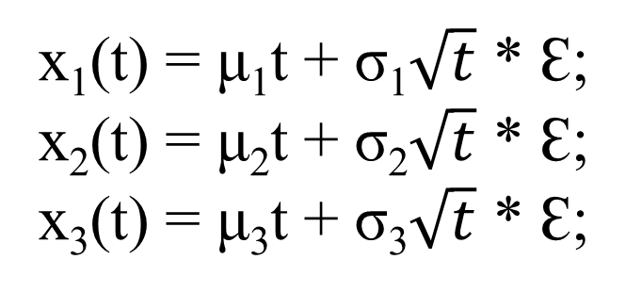
Модель спроса
dq₁ = μ₁dt + σ₁dω;
dq₂ = μ₂dt + σ₂dω;
dq₃ = μ₃dt + σ₃dω;
x₁(t) = μ₁t + σ₁$\sqrt{t}$ * Ɛ;
x₂(t) = μ₂t + σ₂$\sqrt{t}$ * Ɛ;
x₃(t) = μ₃t + σ₃$\sqrt{t}$ * Ɛ;
»»
dω – стандартный винеровский процесс
Ɛ – стандартная нормальная случайная величина с параметрами M(Ɛ) = 0, M(Ɛ²) = 1.

Slide 6
Механизм пополнения ресурсов
d₁x₁(t₂) + d₂x₂(t₂) + d₃x₃(t₂) = a₂(1 - k₂) + a₃(1 - k₃);
d₁x₁(t₃) + d₂x₂(t₃) + d₃x₃(t₃) = a₃(1 - k₃),
Обозначения:
a₂(1 - k₂) – дефицит второго ресурса в стоимостном выражении, где a₂ = d₂q₂
a₃(1 - k₃) – дефицит третьего ресурса в стоимостном выражении, где a₃ = d₃q₃
k₂ – доля второго ресурса в начальный момент времени
k₃ – доля третьего ресурса в начальный момент времени

Slide 7
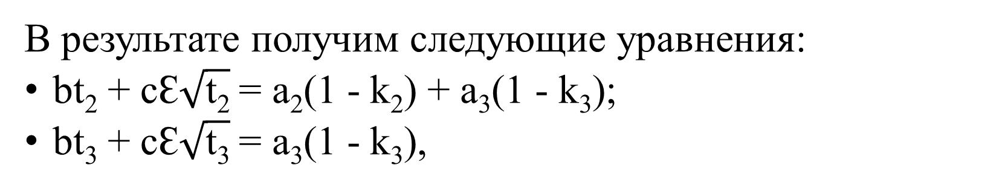
Механизм пополнения ресурсов
В результате получим следующие уравнения:
bt₂ + cƐ$\sqrt{\text{t}\text{2}}$ = a₂(1 - k₂) + a₃(1 - k₃);
bt₃ + cƐ$\sqrt{\text{t}\text{3}}$ = a₃(1 - k₃),
Обозначения:
a = a₁ + a₂ + a₃; a₁ = d₁q₁, a₂ = d₂q₂, a₃ = d₃q₃;
b = b₁ + b₂ + b₃; b₁ = d₁μ₁, b₂ = d₂μ₂ , b₃ = d₃μ₃;
c = c₁ + c₂ + c₃; c₁ = d₁σ_{1​} c₂ = d₂σ₂, c₃ = d₃σ₃ ;

Slide 8
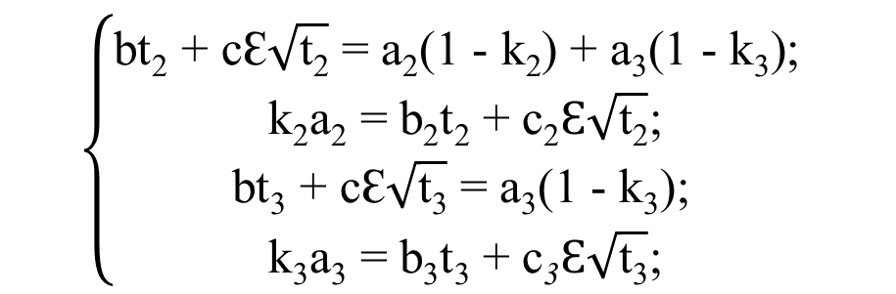
Механизм пополнения ресурсов
Уравнения бездефицитности:
k₂a₂ = d₂x₂(t₂); k₃a₃ = d₃x₃(t₃);
$$\left\{\begin{aligned}\text{bt}\text{2} \text{+ }\text{c}\text{Ɛ}\sqrt{\text{t}\text{2}}\text{ = }\text{a}\text{2}\text{(}\text{1 }\text{- }\text{k}\text{2}\text{) + }\text{a}\text{3}\text{(}\text{1 }\text{- }\text{k}\text{3}\text{);} \\ \text{k}\text{2}\text{a}\text{2} \text{= }\text{b}\text{2}\text{t}\text{2} \text{+ }\text{c}\text{2}Ɛ\sqrt{\text{t}\text{2}}\text{;} \\ \text{bt}\text{3} \text{+ }\text{c}\text{Ɛ}\sqrt{\text{t}\text{3}}\text{ = }\text{a}\text{3}\text{(}\text{1 }\text{- }\text{k}\text{3}\text{)}\text{;} \\ \text{k}\text{3}\text{a}\text{3} \text{= }\text{b}\text{3}\text{t}\text{3} \text{+ }\text{c}\text{3}Ɛ\sqrt{\text{t}\text{3}}\text{;}\end{aligned}\right.$$

Slide 9
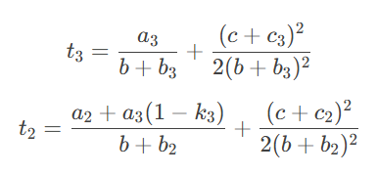
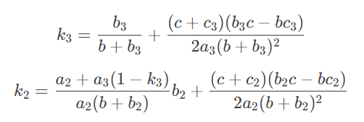
Механизм пополнения ресурсов

Slide 10
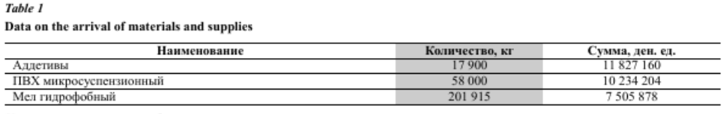
Данные

Slide 11
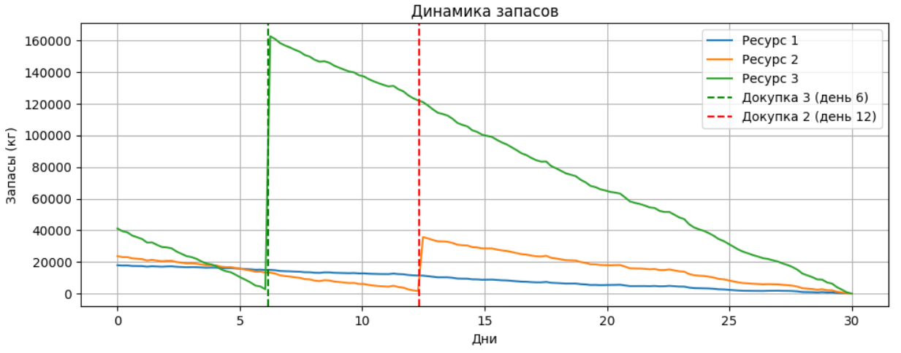
Результаты
k₂ = 0.408, k₃ = 0.202

Slide 12
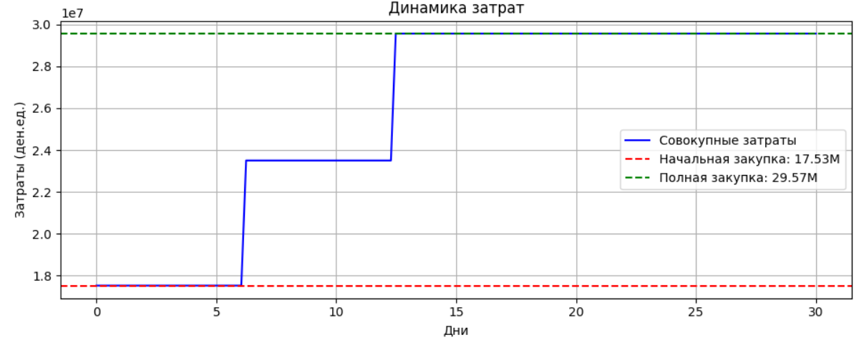
Результаты

Slide 13
Заключение
В ходе изучения статьи была рассмотрена стохастическая модель управления запасами для трёхпродуктовой производственной системы. Модель учитывает, что два из трёх ресурсов могут быть докуплены только один раз за цикл — в заранее неизвестные моменты времени.
Основу модели составляют аналитические выражения, связывающие параметры спроса, стоимости и объёма ресурсов с оптимальными долями их начального запаса. Момент времени докупки и оптимальный объём определяется через систему стохастических уравнений. Особое внимание уделено формулам для долей закупки и моментов докупки, а также оценке минимально необходимых оборотных средств, достаточных для бесперебойной работы системы.
Таким образом, предложенная модель представляет собой теоретически обоснованный и практически применимый инструмент для принятия решений в задачах управления запасами при наличии случайного спроса.

Slide 14
Спасибо за внимание!

